Slide 1
Вентилатор активиран от температура
Изготвила: Мая Колева №19 10г клас

Slide 2
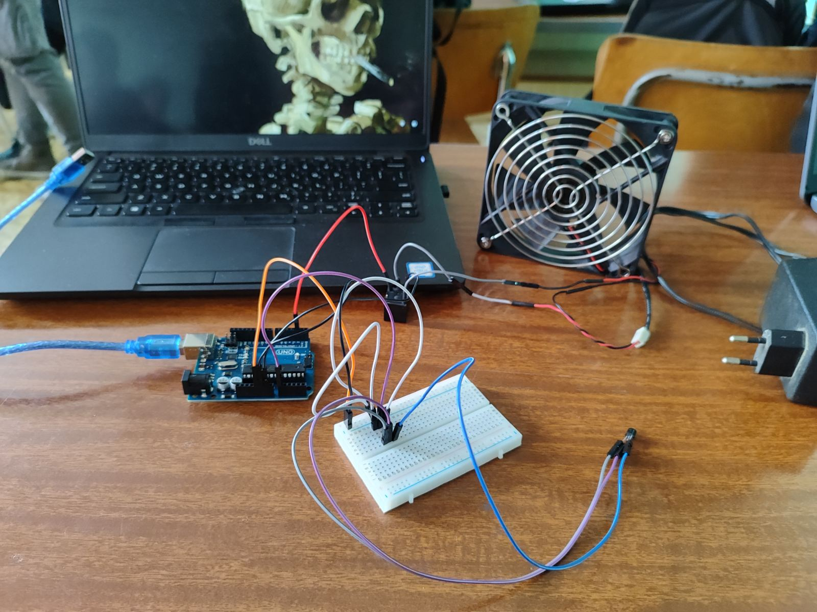

Slide 3
